Slide 1

ゼロから作る Deep Learning 4 機械学習編 ５章 モンテカルロ法
23/12/1(金)

Slide 2
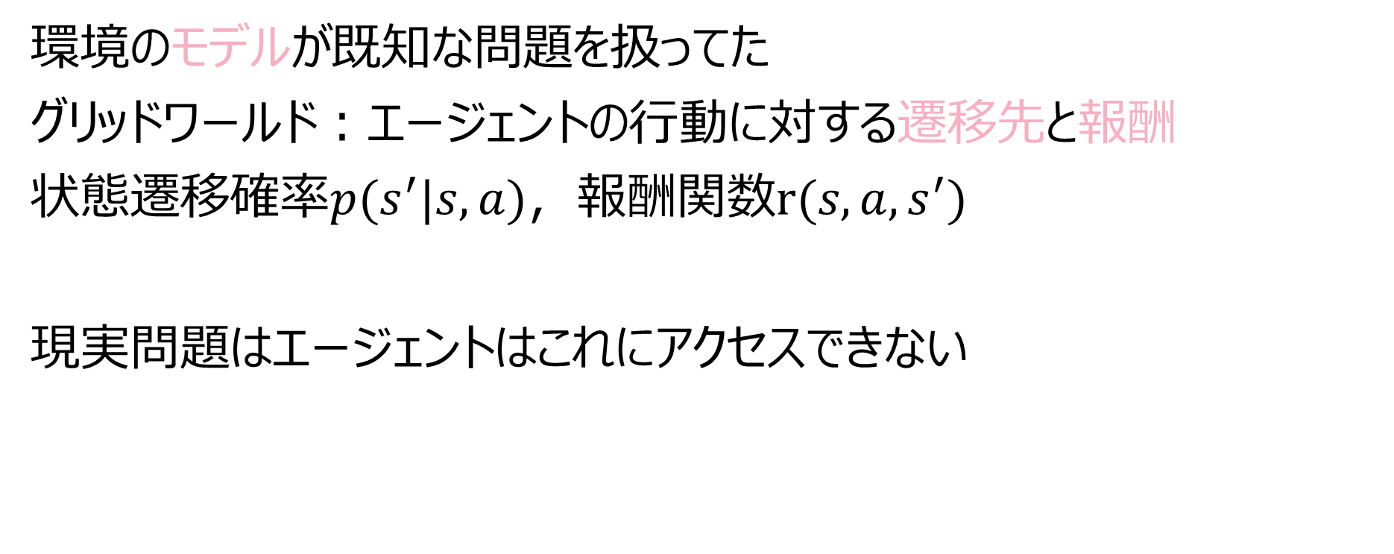
これまで
環境のモデルが既知な問題を扱ってた
グリッドワールド：エージェントの行動に対する遷移先と報酬
状態遷移確率$p(s^{′}|s,a)$，報酬関数$r({s,a,s}^{′})$
現実問題はエージェントはこれにアクセスできない

Slide 3
モンテカルロ法
モンテカルロ法（英: Monte Carlo method、MC）
とはシミュレーションや数値計算を乱数を用いて行う手法の総称(wiki

Slide 4
モンテカルロ法-例１ サイコロ
問題：２つのサイコロの目の和の期待値を求めよ
普通の解法
36通り数え上げて和を計算する

Slide 5
モンテカルロ法-例１ サイコロ
普通の解法
36通り数え上げて和を計算する
2*(1/36) + 3*(2/36) + … = 7

Slide 6
モンテカルロ法-例１ サイコロ
サイコロの目の和を確率分布で表した ： 分布モデル
サンプリングさえできればいいモデル ： サンプリングモデル
サンプリングモデルでいっぱい「サイコロを2個振って目の和を記録」して
平均値を計算する
これがモンテカルロ法（バンディット問題もモンテカルロ法）

Slide 7
モンテカルロ法-例２ 円周率の計算
問題：円周率を求めよ

Slide 8
モンテカルロ法-例２ 円周率の計算
問題：円周率を求めよ
モンテカルロ法による解法
-2以上2以下の乱数を
2つ生成し座標ととらえる
2
-2
2
-2

Slide 9

モンテカルロ法-例２ 円周率の計算
n回点をプロットする
円の内側の点の数/n
→$π/4に$近づいていく
$π=4\frac{円の内側の点の数}{n}$
2
-2
2
-2

Slide 10
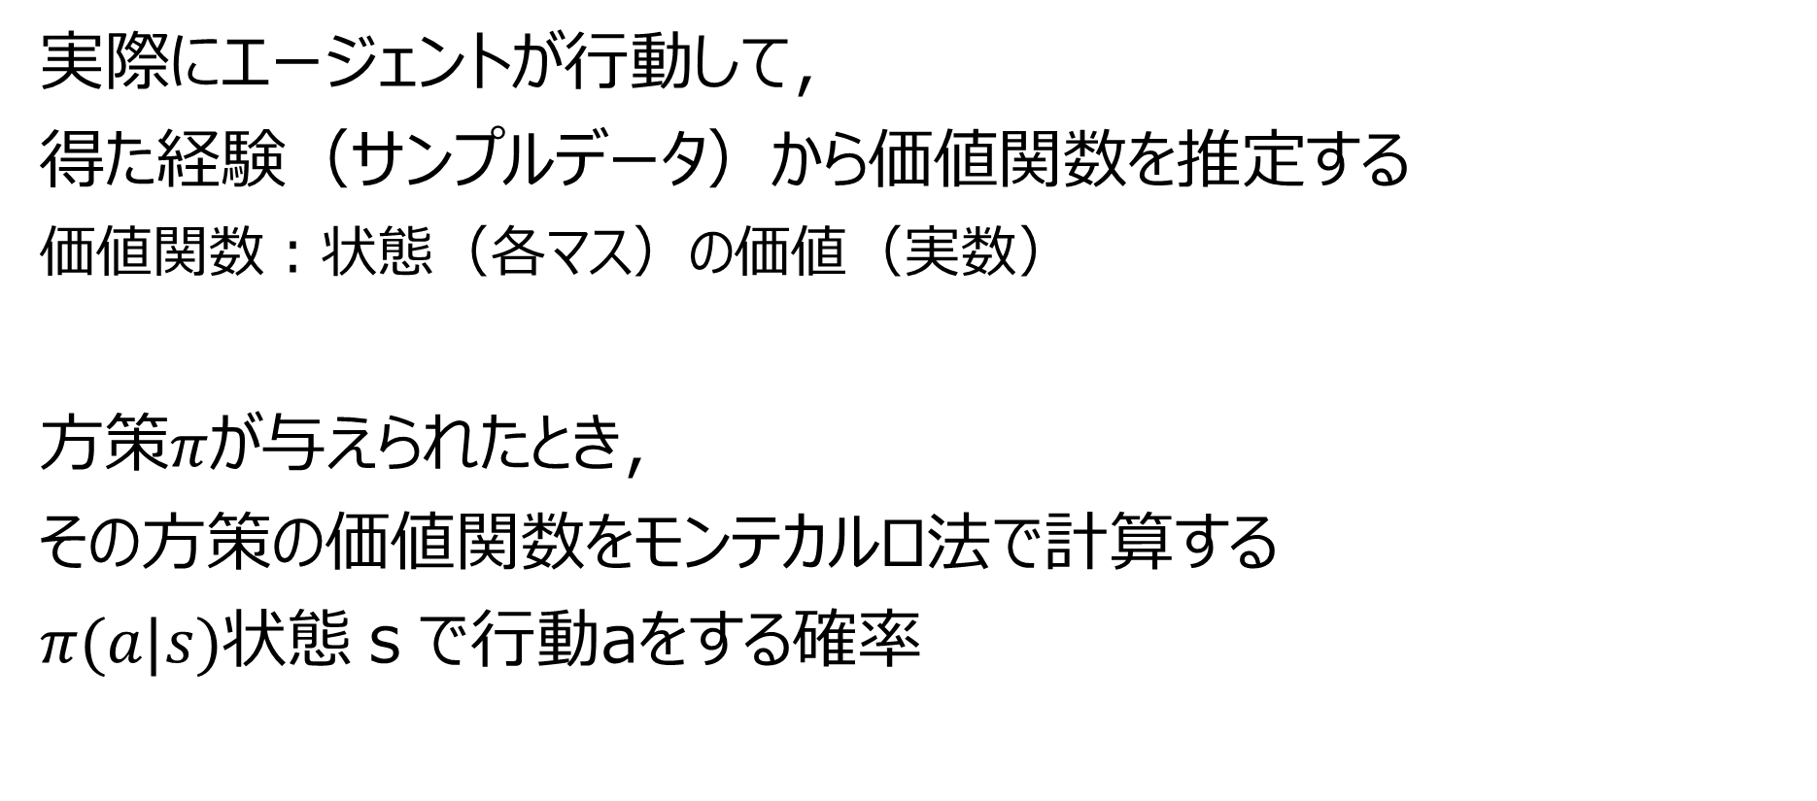
モンテカルロ法による方策評価
実際にエージェントが行動して，
得た経験（サンプルデータ）から価値関数を推定する
価値関数：状態（各マス）の価値（実数）
方策$πが$与えられたとき，
その方策の価値関数をモンテカルロ法で計算する
$π(a|s)$状態ｓで行動aをする確率

Slide 11

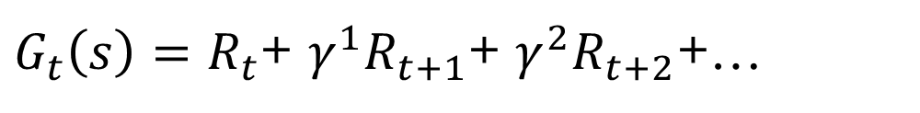
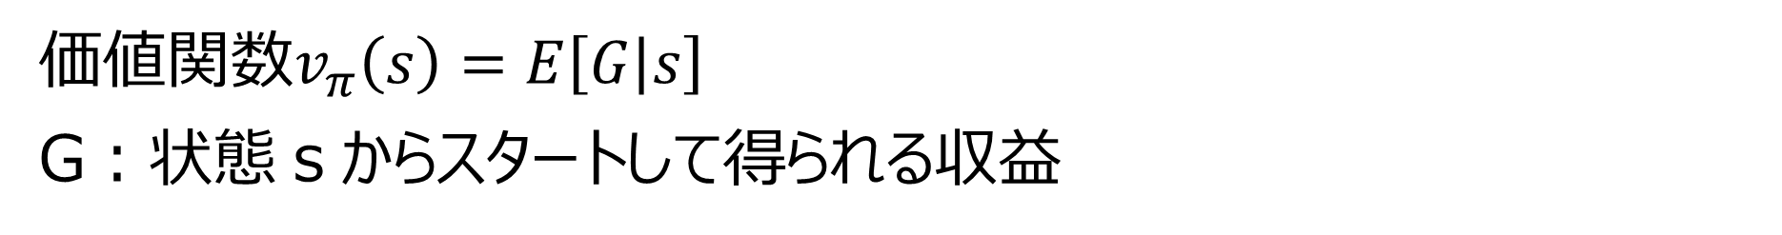








価値関数-復習
価値関数$v_{π}\left(s\right)=E\left[G | s\right]$
G：状態ｓからスタートして得られる収益
$$R_{t}$$
$$R_{t+1}$$
$$R_{t+2}$$
$$S_{t}$$
$$S_{t+1}$$
$$S_{t+2}$$
$$a_{t}$$
$$a_{t+1}$$
$$a_{t+2}$$
$G_{t}\left(s\right)=R_{t}$+ $γ^{1}R_{t+1}$+ $γ^{2}R_{t+2}$+…

Slide 12
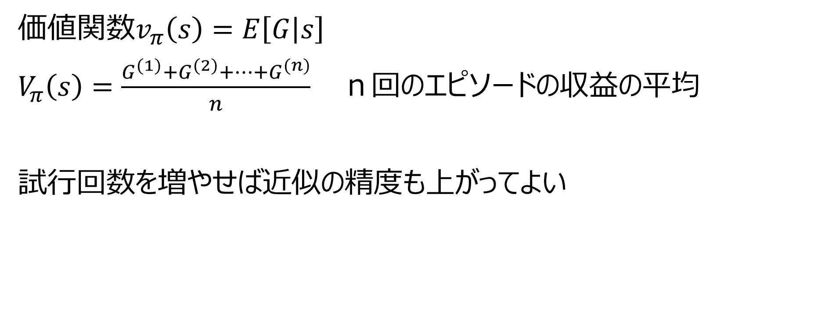
モンテカルロ法 価値関数
モンテカルロ法は
エピソードタスクにしか使えない
価値関数$v_{π}\left(s\right)=E\left[G | s\right]$
$V_{π}\left(s\right)=\frac{G^{(1)}+G^{(2)}+…+G^{(n)}}{n}$ｎ回のエピソードの収益の平均
試行回数を増やせば近似の精度も上がってよい

Slide 13
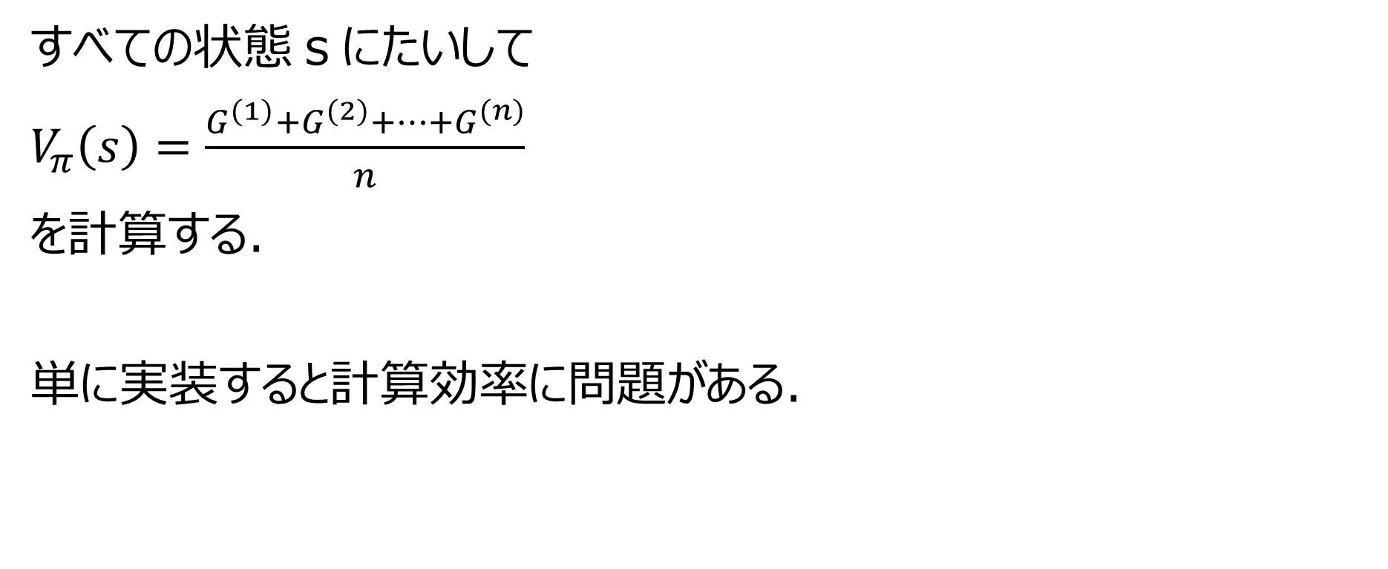
モンテカルロ法 すべての状態の価値関数
すべての$状態$ｓにたいして
$V_{π}\left(s\right)=\frac{G^{(1)}+G^{(2)}+…+G^{(n)}}{n}$
を計算する．
単に実装すると計算効率に問題がある．

Slide 14
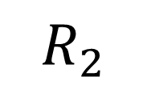


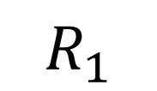
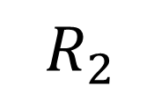

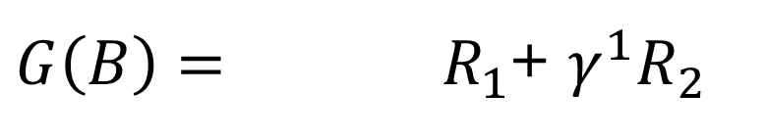

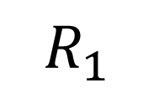

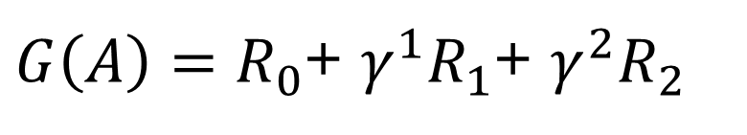

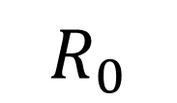

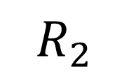
モンテカルロ法 すべての状態の価値関数
$$A$$
$$R_{0}$$
$G\left(A\right)=R_{0}$+ $γ^{1}R_{1}$+ $γ^{2}R_{2}$
$$B$$
$$B$$
$G\left(B\right)={ R}_{1}$+ $γ^{1}R_{2}$
$$R_{1}$$
$$R_{1}$$
$$G\left(C\right)= R_{2}$$
$$C$$
$$C$$
$$C$$
$$R_{2}$$
$$R_{2}$$
$$R_{2}$$

Slide 15
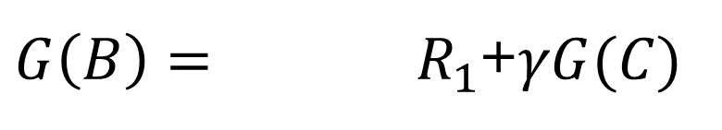
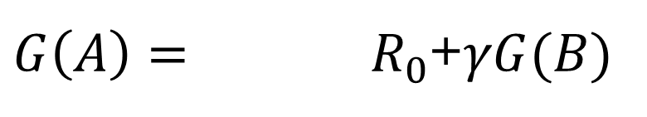
モンテカルロ法 すべての状態の価値関数
$$A$$
$$R_{0}$$
$G\left(A\right)=R_{0}$+ $γ^{1}R_{1}$+ $γ^{2}R_{2}$
$$B$$
$$B$$
$G\left(B\right)={ R}_{1}$+ $γ^{1}R_{2}$
$$R_{1}$$
$$R_{1}$$
$$G\left(C\right)= R_{2}$$
$$C$$
$$C$$
$$C$$
$G\left(B\right)={ R}_{1}$+$γG(C)$
$$R_{2}$$
$$R_{2}$$
$$R_{2}$$
$G\left(A\right)={ R}_{0}$+$γG(B)$

Slide 16
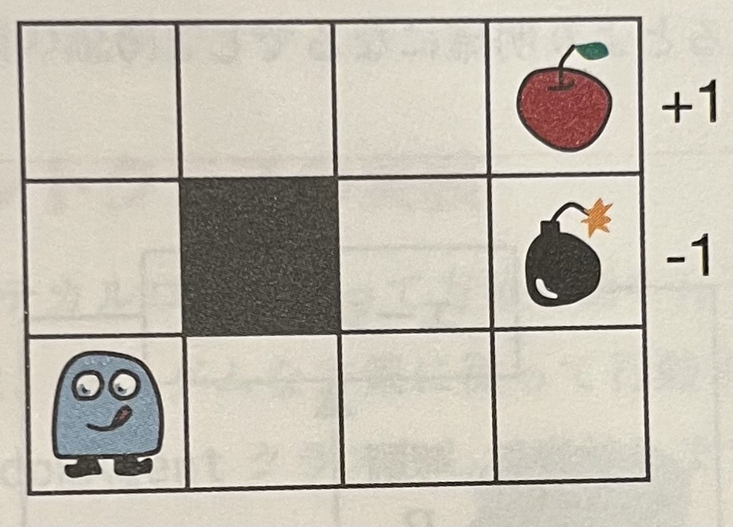
モンテカルロ法 グリッドワールド 価値関数
0
0
0
報酬
0
0
0
0
0
0
0

Slide 17
モンテカルロ法 グリッドワールド 価値関数
0
0
0
0
初期の
価値
0
0
0
0
0
0
0
0

Slide 18
モンテカルロ法 グリッドワールド 価値関数 計算ステップ

Slide 19
モンテカルロ法 グリッドワールド 価値関数 計算ステップ
(step, action, reward)
というtupleのvector
が記録されていく

Slide 20
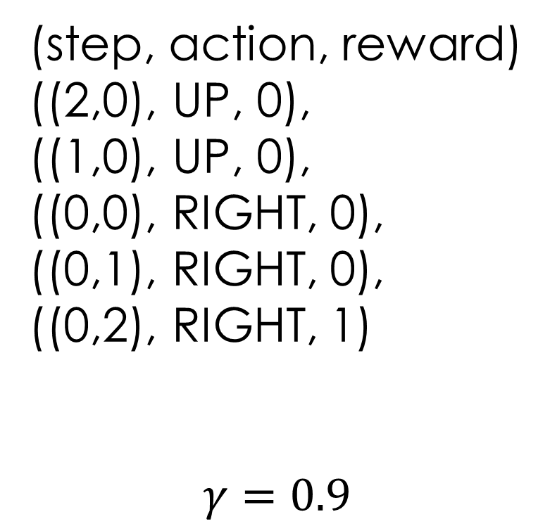
モンテカルロ法 グリッドワールド 価値関数 計算ステップ
(step, action, reward)
((2,0), UP, 0),
((1,0), UP, 0),
((0,0), RIGHT, 0),
((0,1), RIGHT, 0),
((0,2), RIGHT, 1)
$$γ=0.9$$

Slide 21

モンテカルロ法 すべての状態の価値関数再掲
$$A$$
$$R_{0}$$
$G\left(A\right)=R_{0}$+ $γ^{1}R_{1}$+ $γ^{2}R_{2}$
$$B$$
$$B$$
$G\left(B\right)={ R}_{1}$+ $γ^{1}R_{2}$
$$R_{1}$$
$$R_{1}$$
$$G\left(C\right)= R_{2}$$
$$C$$
$$C$$
$$C$$
$G\left(B\right)={ R}_{1}$+$γG(C)$
$$R_{2}$$
$$R_{2}$$
$$R_{2}$$
$G\left(A\right)={ R}_{0}$+$γG(B)$
$$γ=0.9$$

Slide 22
モンテカルロ法 グリッドワールド 価値関数 計算ステップ
(step, action, reward)
((2,0), UP, 0),
((1,0), UP, 0),
((0,0), RIGHT, 0),
((0,1), RIGHT, 0),
((0,2), RIGHT, 1)
G(s=(0,2))=1

Slide 23
モンテカルロ法 グリッドワールド 価値関数 計算ステップ
(step, action, reward)
((2,0), UP, 0),
((1,0), UP, 0),
((0,0), RIGHT, 0),
((0,1), RIGHT, 0),
((0,2), RIGHT, 1)
G(s=(0,1))=0.9
G(s=(0,2))=1
G(s=(0,1))=0+0.9*1=0.9

Slide 24
モンテカルロ法 グリッドワールド 価値関数 計算ステップ
(step, action, reward)
((2,0), UP, 0),
((1,0), UP, 0),
((0,0), RIGHT, 0),
((0,1), RIGHT, 0),
((0,2), RIGHT, 1)
G(s=(0,0))=0.81
G(s=(0,1))=0.9
G(s=(0,2))=1
G(s=(0,0))=0+0.9*0.9=0.81

Slide 25
モンテカルロ法 グリッドワールド 価値関数 計算ステップ
(step, action, reward)
((2,0), UP, 0),
((1,0), UP, 0),
((0,0), RIGHT, 0),
((0,1), RIGHT, 0),
((0,2), RIGHT, 1)
G(s=(1,0))=0.73
G(s=(0,0))=0.81
G(s=(0,1))=0.9
G(s=(0,2))=1
G(s=(1,0))=0+0.9*0.81=0.73

Slide 26
モンテカルロ法 グリッドワールド 価値関数 計算ステップ
(step, action, reward)
((2,0), UP, 0),
((1,0), UP, 0),
((0,0), RIGHT, 0),
((0,1), RIGHT, 0),
((0,2), RIGHT, 1)
G(s=(2,0))=0.66
G(s=(1,0))=0.73
G(s=(0,0))=0.81
G(s=(0,1))=0.9
G(s=(0,2))=1
G(s=(2,0))=0+0.9*0.73=0.66

Slide 27
モンテカルロ法 グリッドワールド 価値関数 計算ステップ
(step, action, reward)
((2,0), UP, 0),
((1,0), UP, 0),
((0,0), RIGHT, 0),
((0,1), RIGHT, 0),
((0,2), RIGHT, 1)
G(s=(2,0))=0.66
G(s=(1,0))=0.73
G(s=(0,0))=0.81
G(s=(0,1))=0.9
G(s=(0,2))=1
これをｎ回やって平均したのがそのマスの価値
＝価値関数Ｖが求まった

Slide 28
モンテカルロ法 グリッドワールド 価値関数 計算ステップ
実際コーディングする際
方策（そのマスでどんな行動をするか）
は上下左右完全ランダム
壁や枠外に行こうとしたとき
報酬は０で次の状態はその場に留まる

Slide 29
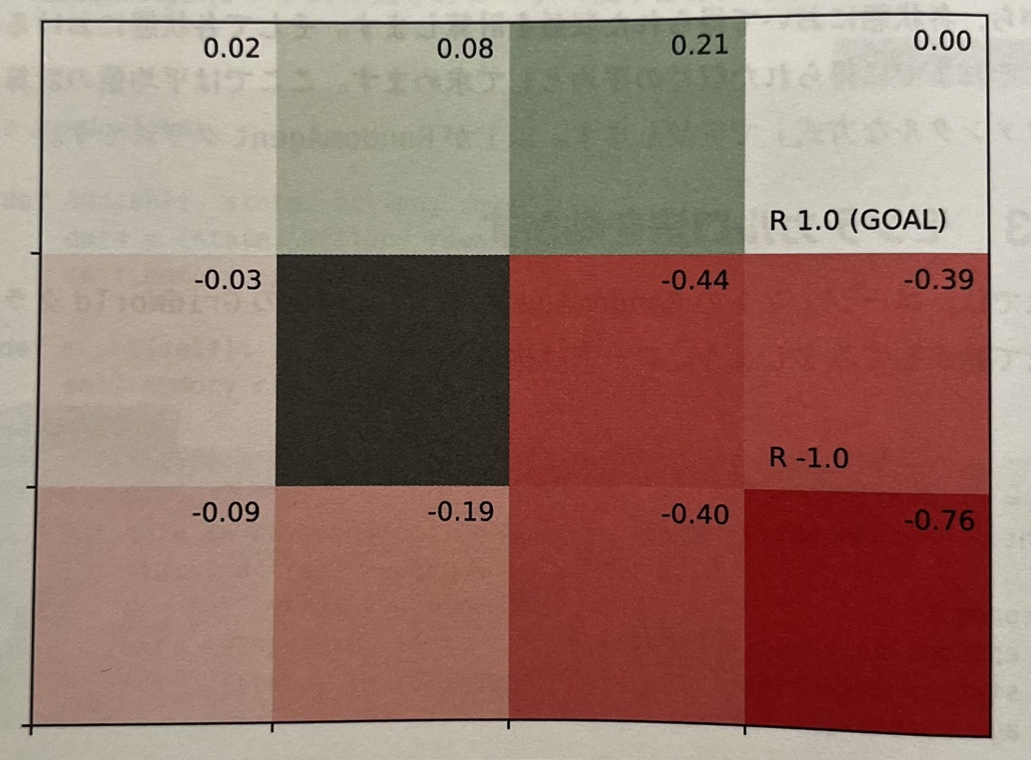
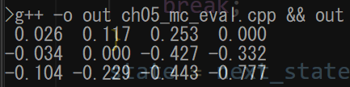
モンテカルロ法 価値関数収束先(1000)

Slide 30
モンテカルロ法 価値関数収束先(1000)
方策
価値の高い方向へ行く
(greedy)

Slide 31
モンテカルロ法 方策制御
方策
価値の高い方向へ行く
(greedy)

Slide 32
モンテカルロ法 方策制御 ε-greedy
１エピソードが終わるたびに方策を改善する
さっきは上下左右0.25の確率で遷移する（ずっと固定）
価値が高い方向以外にも遷移する確率を微小に残しておく
{ε/4, ε/4, ε/4+1-ε, ε/4}

Slide 33
モンテカルロ法 方策制御 ε-greedy
価値が高い方向以外にも遷移する確率を微小に残しておく
{ε/4, ε/4, ε/4+1-ε, ε/4}
Q関数
時刻ｔ，状態ｓで行動aをとり，それ以降は
方策πに従ったときの収益の期待値
Q(s, a) = E[G|s, a]

Slide 34
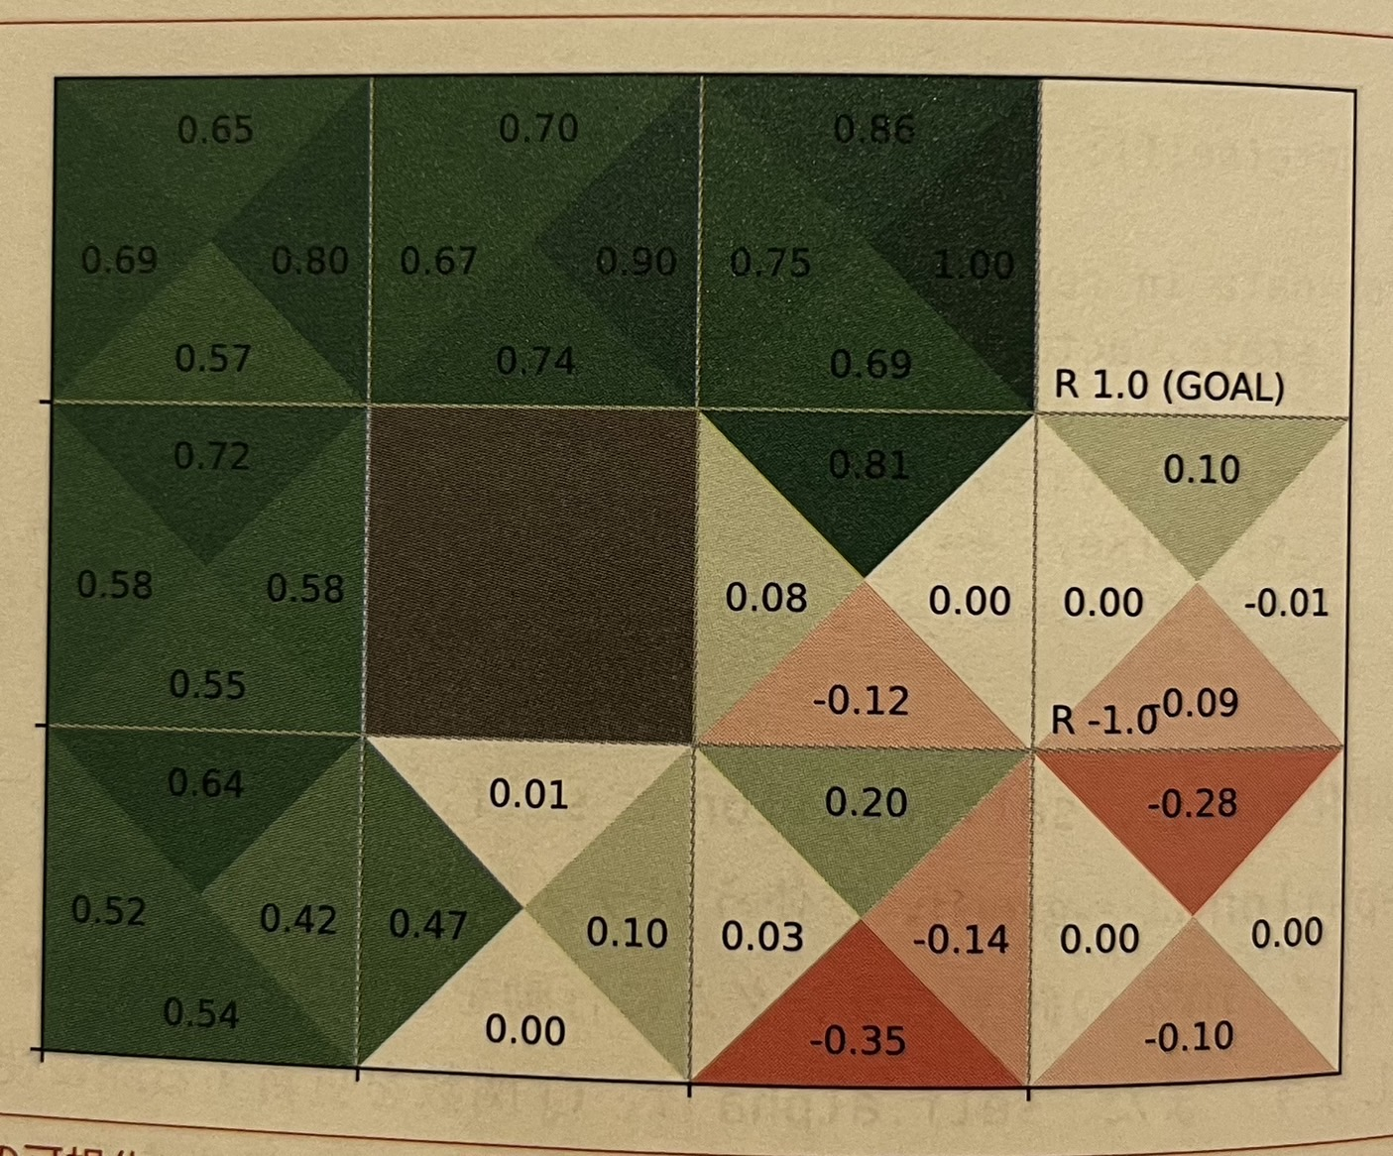
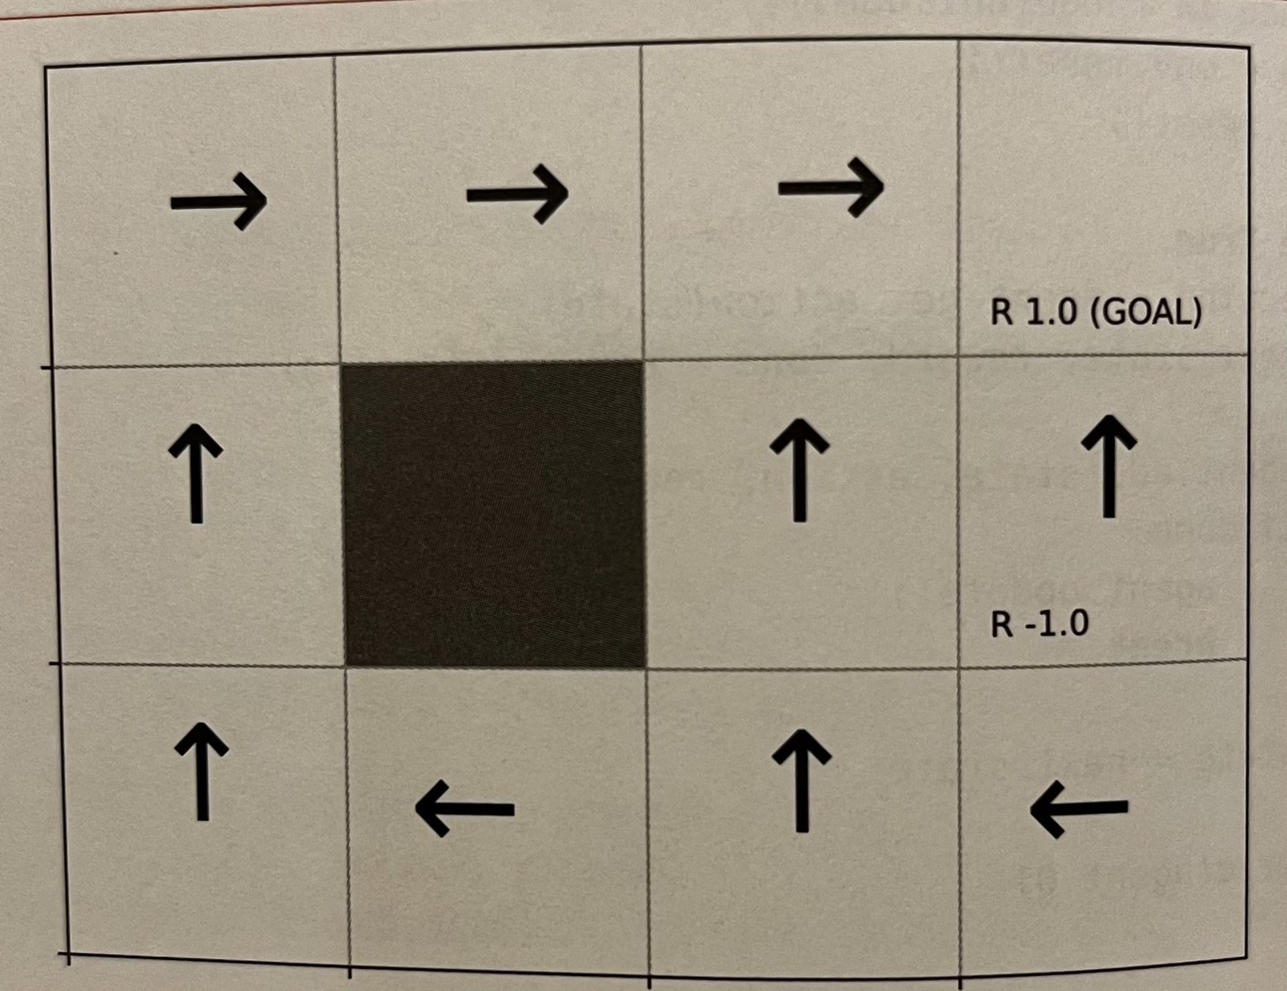
モンテカルロ法 方策制御 ε-greedy
Q関数

Slide 35

モンテカルロ法 方策制御 ε-greedy
Q関数

